Slide 1
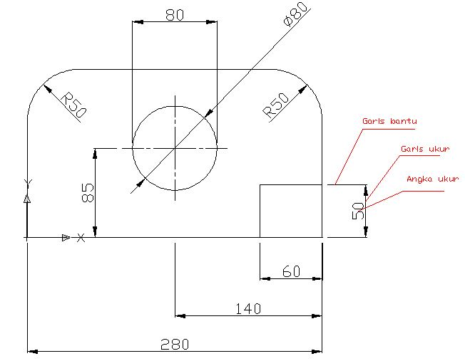
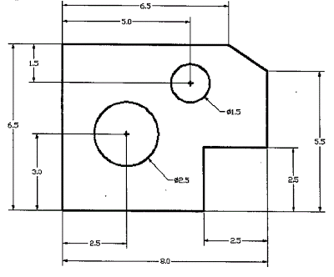
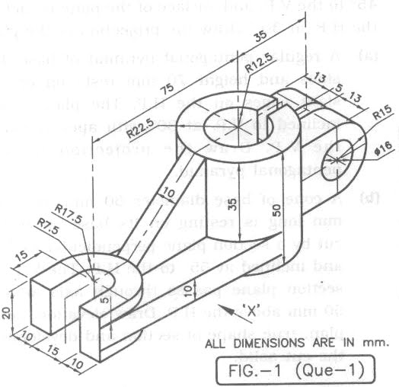
PEMBERIAN UKURAN
AL AZIS

Slide 2


Slide 3


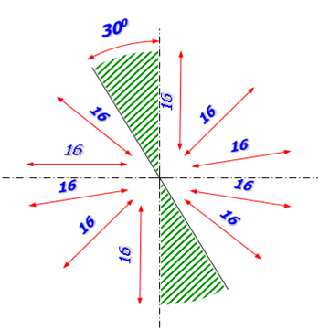

PENDAHULUAN
KOMPETENSI INTI
KOMPETENSI DASAR
TUJUAN PEMBELAJARAN

Slide 4




PENDAHULUAN
KI. 1
KI. 2
KI. 3
KI. 4
SPIRITUAL
SOSIAL
PENGETAHUAN
KETERAMPILAN
KOMPETENSI INTI

Slide 5


PENDAHULUAN
1. Aspek Pengetahuan
Memahami pengertian tanda ukuran pada gambar
Memahami pengertian aturan peletakan tanda ukuran pada gambar mesin
Memahami aturan tanda ukuran pada gambar

Slide 6

PENDAHULUAN
2. Aspek Keterampilan
Mengaplikasikan aturan tanda ukuran pada gambar mesin
Mengaplikasikan aturan peletakan ukuran ukuran pada gambar mesin
Menggunakan sistem pemberian ukuran pada gambar mesin

Slide 7

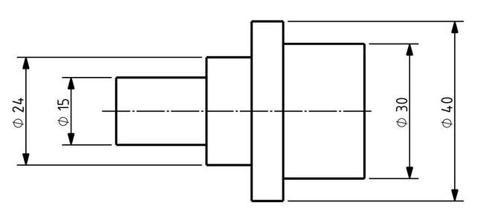
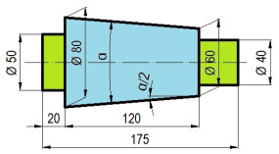
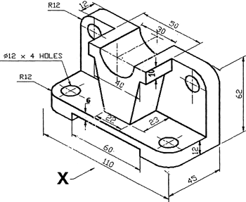
Supaya benda kerja dapat diproduksi sesuai dengan ukuran yang direncanakan.

Slide 8

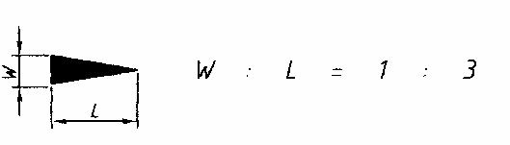
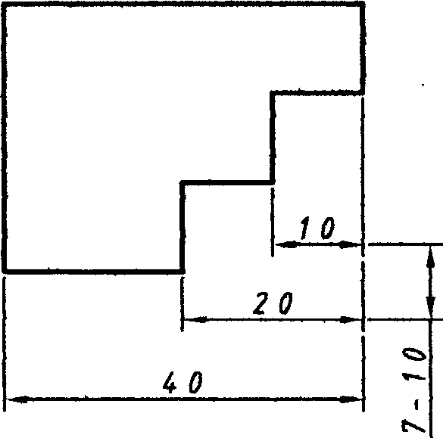
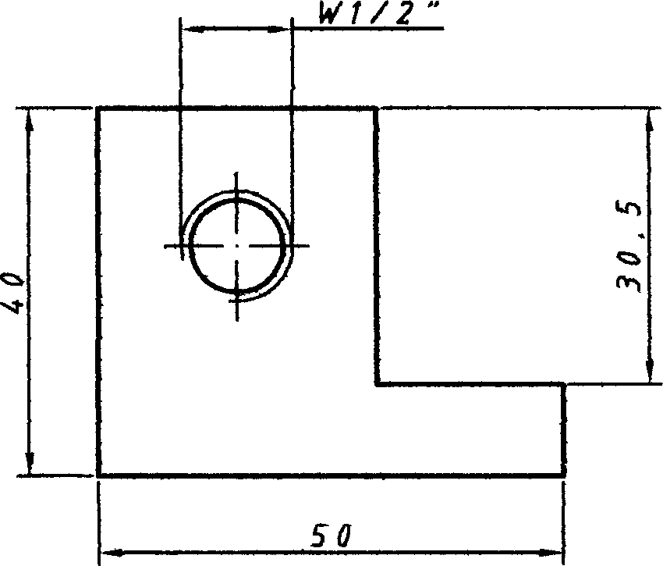
A. ATURAN UMUM PEMBERIAN UKURAN:
1. Anak Panah
3. Angka Ukur & Satuan yang berbeda
2. Garis Ukur

Slide 9
A. ATURAN UMUM PEMBERIAN UKURAN:
4. Lambang untuk Bentuk

Slide 10

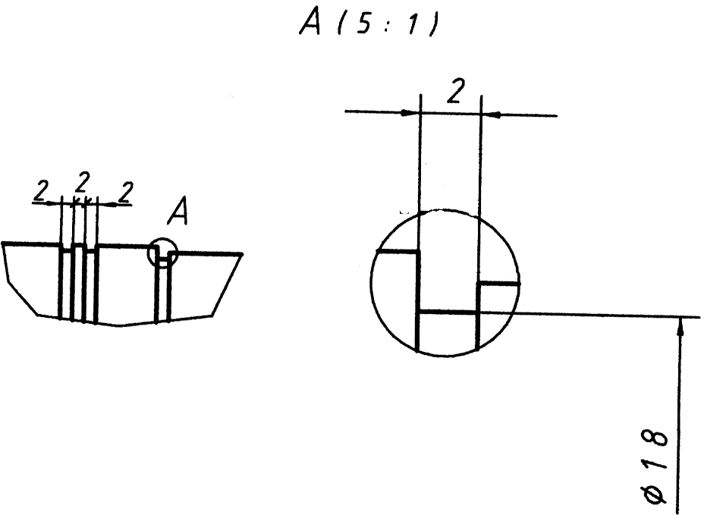
B. ATURAN PEMBERIAN
UKURAN
1.
Pemberian ukuran pada garis ukur yang pendek dan aturan detail
Ukuran untuk bagian yang diperbesar

Slide 11
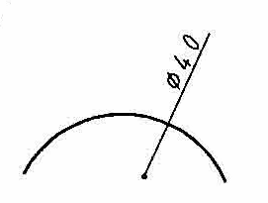
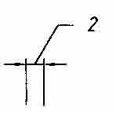
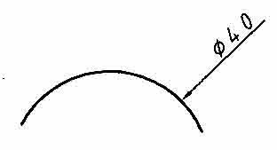
B. ATURAN PEMBERIAN
UKURAN
Pemberian ukuran dengan garis petunjuk
2.
Ukuran dengan Garis Petunjuk

Slide 12
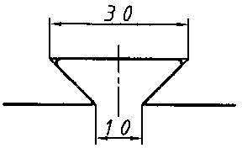
B. ATURAN PEMBERIAN
UKURAN
Pemberian ukuran untuk ujung yang miring atau berbentuk radius.
3.
Ukuran dengan Garis Petunjuk

Slide 13
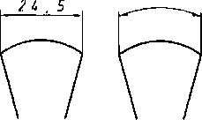
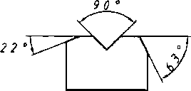
B. ATURAN PEMBERIAN
UKURAN
Pemberian ukuran Tali Busur, Busur dan Sudut.
4.

Slide 14
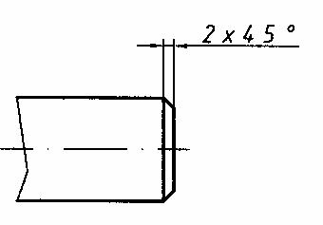
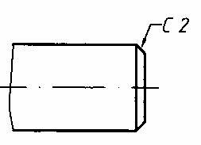
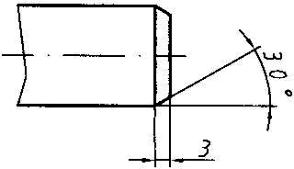
B. ATURAN PEMBERIAN
UKURAN
5.
Pemberian ukuran kemiringan (Chamfer).

Slide 15
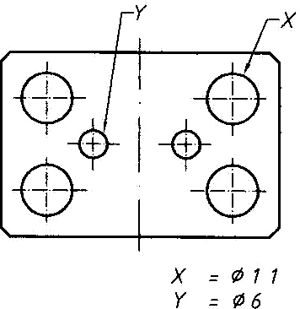
B. ATURAN PEMBERIAN
UKURAN
Pemberian ukuran dengan Huruf Referensi
6.

Slide 16
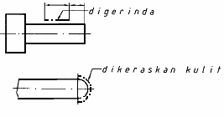
B. ATURAN PEMBERIAN
UKURAN
Pemberian ukuran untuk permukaan yang dikerjakan khusus.
7.

Slide 17
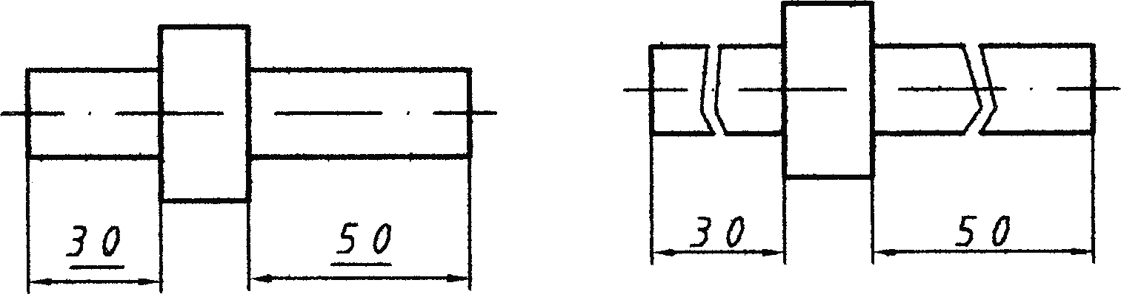
B. ATURAN PEMBERIAN
UKURAN
8.
Pemberian ukuran untuk bagian yang tidak sesuai dengan skala gambar

Slide 18
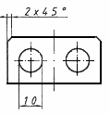
B. ATURAN PEMBERIAN
UKURAN
Pemberian ukuran untuk Gambar Simetri
9.

Slide 19

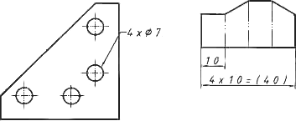
B. ATURAN PEMBERIAN
UKURAN
10.
Pemberian ukuran untuk bagian yang sama
Gambar 3.15 Ukuran untuk bagian yang sama

Slide 20

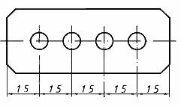
B. Penempatan Garis Ukur
1.
Pencantuman Ukuran Berantai

Slide 21
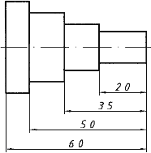
B. Penempatan Garis Ukur
Pencantuman Ukuran Sejajar/Paralel.
2.

Slide 22
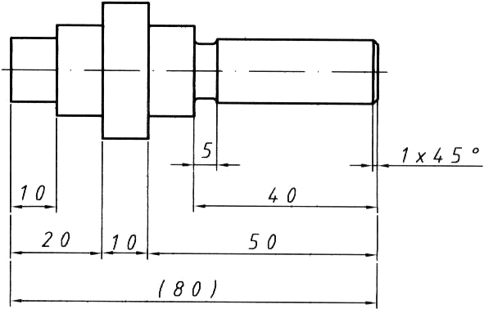
B. Penempatan Garis Ukur
Pencantuman Ukuran Kombinasi.
3.

Slide 23
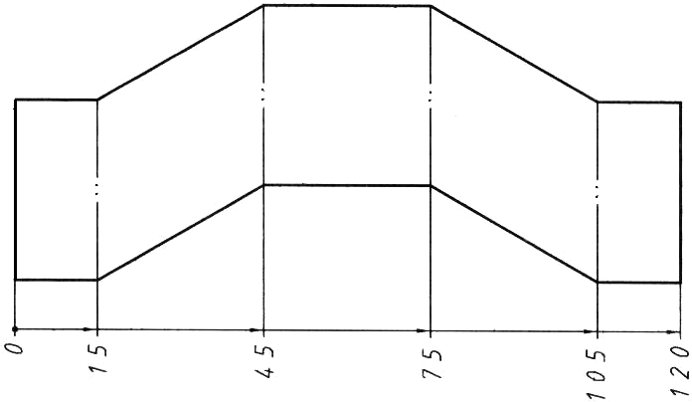

B. Penempatan Garis Ukur
Garis Ukur dalam Satu Garis.
3.
Gambar 3.27 Ukuran dalam satu garis

Slide 24



Fungsi dari pemberian ukuran adalah agar benda dapat dibuat sesuai dengan dimensi yang telah direncanakan.
Pemberian ukuran mengacu pada proses pengerjaan dan fungsi dari benda kerja tersebut.
Aturan pemberian ukuran telah diseragamkan oleh ISO.

Slide 25
Tes Formatif
Soal :
Sebutkan fungsi dari pemberian ukuran pada gambar!
Selain mengikuti standar, pemberian ukuran harus mempertimbangkan di bengkel.
Ukuran utama dicantumkan pada …..
Garis ukur dibuat dengan garis …..
Perbandingan tebal dan panjang anak panah adalah …..
Untuk keperluan pengerjaan, ukuran untuk lubang adalah …..
Ukuran untuk ulir ditarik dari …..
Satuan ukuran ukuran untuk teknik mesin adalah …..
Pada tempat vertikal, angka ukur diletakkan di ….. garis ukur, menghadap ke …..
Pada tempat horizontal, angka ukur diletakkan di ….. garis ukur, menghadap ke …..

Slide 26

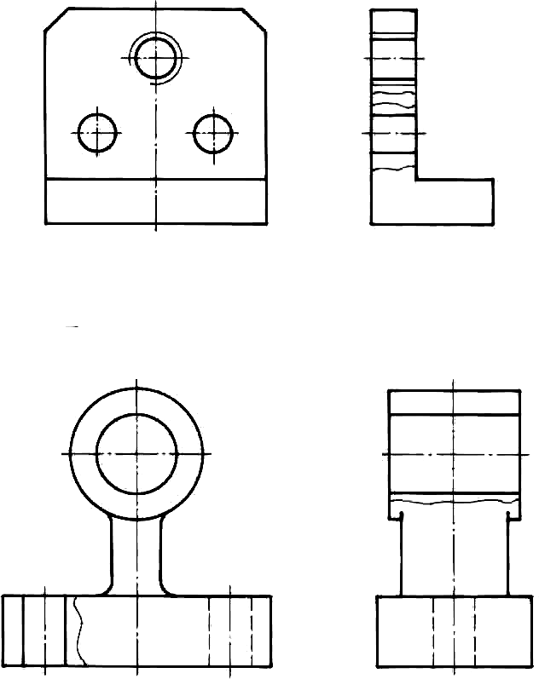
Latihan
Perbaiki gambar berikut ini sehingga sesuai dengan standar, lengkapi dengan ukuran yang perlu untuk keperluan pembuatan di bengkel, pada kertas A₄ dengan skala 1:1.
A
B

Slide 27
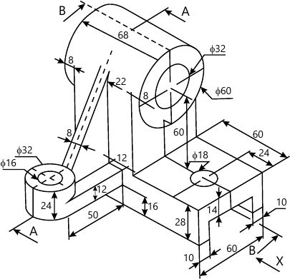
PENUGASAN
A
B

Slide 28

SEKIAN
TERIMA KASIH

